Slide 1



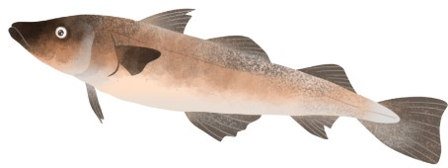

쌀밥&김구이
대구탕
시금치베이컨계란말이
마파떡볶음
나박김치
우유
지금은?
대구가
제철입니다!
입이 커서 대구(大口)라고 불리는 흰살 생선, 대구!
담백하고 고소한 맛이 일품! 쫄깃한 대구살의 식감을 느껴보세요!
임금님 수라상에 올랐던
귀한 생선인 대구는
11월~2월 사이 남해안에서 잡히는 가장 맛있는 생선~!
우리지역 최고의 보양식
대구탕, 맛있게 먹어요..
유명한 대구탕 맛집
메뉴가 학교급식으로
나왔어요~!

